Slide 1
بسم الله الرحمٰن الرحيم
وَهُوَ الَّذِي سَخَّرَ الْبَحْرَ لِتَأْكُلُوا مِنْهُ لَحْمًا طَرِيًّا
النحل (14)

Slide 2
استعمال مسحوق مخلفات الروبيان Metpenaenus affinis والانزيم في عليقة فروج اللحم وتأثيره في الأداء الإنتاجي وبعض الصفات الفسلجية والمناعية والمايكروبية وحالة اكسدة الدهن للحم
Using Shrimp waste powder ( Metpenaenus affinis) and enzyme in Broilers diet and its effect on productive performance, some physiological, immunological, microbial traits and meat oxidative status.
المشرف
أ.د. لمى خالد بندر
طالبة الماجستير
نبأ حازم نعمان

Slide 3
2.5 مليار شخص
معضلة نقص الغذاء
بدائل علفية
صناعة الدواجن
مسحوق مخلفات الروبيان

Slide 4
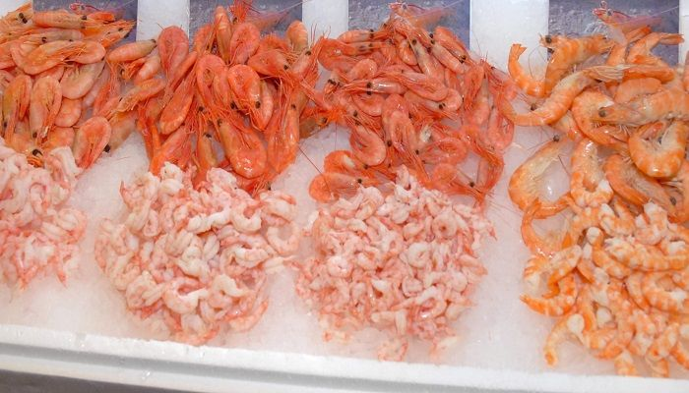
protein
mineral
vitamins
Chitin
Chitosan
Astaxanthin

Slide 5
فالهدف من هذه الدراسة هو استعمال مخلفات الروبيان المحلية في عليقة فروج اللحم وبنسب مختلفة من دون اضافة انزيم البروتييز ومع اضافته للعليقة لرفع القيمة الغذائية للمخلفات وتأثير ذلك في الاداء الانتاجي والحالة الصحية للطير عن طريق قياس بعض الصفات الفسلجية واعداد البكتريا في الامعاء وتأثِيره كمضاد للاكسدة بخزن لحم الفروج لمدتين (1 و 30) يوماً وقياس مؤشرات اكسدة الدهن في اللحم.

Slide 6
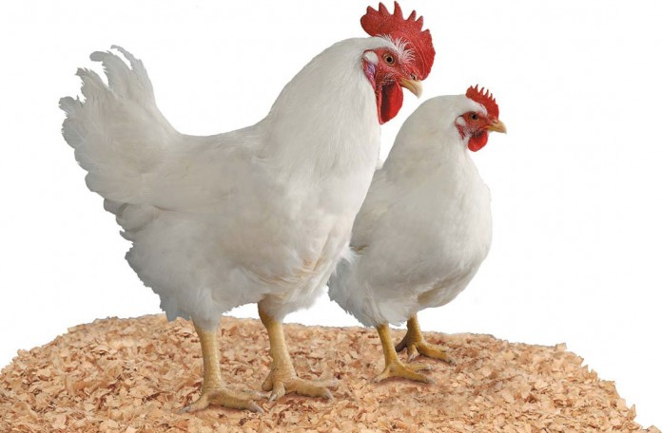
منهجية البحث

Slide 7
جدول (1) التحليل الكيميائي لمسحوق مخلفات الروبيان
المكونات | النسبة
البروتين | 25.9%
الدهون | 2.4%
الرماد | 15.8%
الرطوبة | 32.5%
الالياف | 13.2%
الكاربوهيدرات | 10.1%
الطاقة | 1652 كيلوسعرة/كغم

Slide 8
الجدول (2) انواع وتركيز الأحماض الأمينية في مسحوق الروبيان
انواع الأحماض الأمينية | التركيز (مايكروغرام/غرام)
الثريونين | 41.25
الارجنين | 36.88
اللوسين | 33.65
الاسبرجين | 30.14
فينيل الانين | 29.89
حامض الاسبارتيك | 25.66
الميثيونين | 24.58
الليسين | 24.58
السيرين | 22.48
الهيستيدين | 20.69
البرولين | 20.59
الكلايسين | 20.56
الايسولوسين | 18.97
الكلوتامين | 18.59
السيستين | 16.25
الانين | 12.58

Slide 9
الجدول (3) تقدير نسبة الكاروتينات لمسحوق مخلفات الروبيان
المكونات | النسبة (مايكروغرام/غرام)
الكاروتين | 49.98
الاستازانثين | 42.11

Slide 10
250 فرخ سلالة ROSS 308
T5
T4
T3
T2
T1
مؤشرات الاكسدة في اللحم | الصفات المايكروبية في الصائم | الصفات المناعية | الصفات الفسلجية | صفات الذبيحة | الصفات الإنتاجية
المالونالديهايد قيمة البيروكسيد الاحماض الدهنية بعد خزن اللحم لمدة 1 و 30 يوم | E.coli Lactobacillus | الوزن النسبي لغدة التوثة الوزن النسبي لغدة فيبريشيا دليل فيبريشيا | ALT AST تركيز الكالسيوم تركيز الفسفور | نسبة التصافي عصا الطبال الوصلة الفخذية قطعة الصدر الاحشاء الداخلية الكبد القانصة دهن البطن | معدل وزن الجسم الحي معدل الزيادة الوزنية معامل التحويل الغذائي معدل استهلاك العلف مؤشر استهلاك الماء

Slide 11
جدول (4)النسب المئوية لمكونات العلائق المستعملة في الدراسة وتركيبها الكيميائي علائق البادئ
المكونات % | المعاملات
 | سيطرة T₁ | T₄+T₂ | T₅+T₃
الذرة الصفراء | 34 | 34 | 34
الحنطة | 24 | 21 | 20
كسبة فول الصويا¹ | 31.5 | 29.6 | 28.6
مركز البروتين² | 5 | 5 | 5
دهن | 3 | 4 | 4
ثنائي فوسفات الكالسيوماً | 0.8 | 0.7 | 0.7
ملح طعام | 0.1 | 0.1 | 0.1
حجر كلس | 1.2 | 1.2 | 1.2
ميثونين | 0.25 | 0.25 | 0.25
لايسين | 0.15 | 0.15 | 0.15
مسحوق مخلفات الروبيان³ | - | 4 | 6
المجموع | 100 | 100 | 100
التركيب الكيماوي⁴
الطاقة الممثلة (كيلو سعرة / كغم علف) | 3031.75 | 3047.87 | 3025.31
البروتين الخام (%) | 23.01 | 22.76 | 22.67
الالياف الخام (%) | 2.8 | 3.2 | 3.4
لايسين (%) | 1.4 | 1.34 | 1.31
ميثيونين + سيستين (%) | 1.11 | 1.08 | 1.06
كالسيوماً (%) | 1 | 1.15 | 1.23
فسفور متوفر (%) | 0.51 | 0.54 | 0.57

Slide 12
جدول (5) النسب المئوية لمكونات العلائق المستعملة في الدراسة وتركيبها الكيميائي علائق النمو
المكونات % | المعاملات
 | سيطرة T₁ | T₄+T₂ | T₅+T₃
الذرة الصفراء | 39.5 | 38 | 39
الحنطة | 22 | 21 | 17.74
كسبة فول الصويا¹ | 28 | 25.5 | 26
مركز البروتين² | 5 | 5 | 5
دهن | 3.5 | 4.5 | 4.5
ثنائي فوسفات الكالسيوماً | 0.5 | 0.5 | 0.4
ملح طعام | 0.1 | 0.1 | 0.1
حجر كلس | 1.14 | 1.14 | 1
ميثونين | 0.13 | 0.13 | 0.13
لايسين | 0.13 | 0.13 | 0.13
مسحوق مخلفات الروبيان³ | - | 4 | 6
المجموع | 100 | 100 | 100
التركيب الكيميائي⁴
الطاقة الممثلة (كيلو سعرة / كغم علف) | 3113.20 | 3126.83 | 3103.86
البروتين الخام (%) | 21.55 | 21.13 | 21.57
الالياف الخام (%) | 2.7 | 3.1 | 3.3
لايسين (%) | 1.29 | 1.21 | 1.22
ميثيونين + سيستين (%) | 0.96 | 0.96 | 0.91
كالسيوماً (%) | 0.90 | 1.07 | 1.08
فسفور متوفر (%) | 0.45 | 0.50 | 0.51

Slide 13
جدول (6) النسب المئوية لمكونات العلائق المستعملة في الدراسة وتركيبها الكيميائي علائق النهائي
المكونات % | المعاملات
 | سيطرة T₁ | T₄+T₂ | T₅+T₃
الذرة الصفراء | 40.5 | 48 | 52
الحنطة | 25 | 13.6 | 10
كسبة فول الصويا¹ | 23.04 | 22.59 | 20.24
مركز البروتين² | 5 | 5 | 5
دهن | 4.5 | 5 | 5
ثنائي فوسفات الكالسيوماً | 0.5 | 0.4 | 0.4
ملح طعام | 0.1 | 0.1 | 0.1
حجر كلس | 1.1 | 1.05 | 1
ميثونين | 0.13 | 0.13 | 0.13
لايسين | 0.13 | 0.13 | 0.13
مسجوق مخلفات روبيان³ | - | 4 | 6
المجموع | 100 | 100 | 100
التركيب الكيميائي⁴
الطاقة الممثلة (كيلو سعرة / كغم علف) | 3209.28 | 3204.95 | 3202.33
البروتين الخام (%) | 19.63 | 19.66 | 18.94
الالياف الخام (%) | 2.7 | 3 | 3.1
لايسين (%) | 1.16 | 1.13 | 1.06
ميثيونين + سيستين (%) | 0.90 | 0.88 | 0.85
كالسيوماً (%) | 0.87 | 1 | 1.06
فسفور متوفر (%) | 0.44 | 0.48 | 0.50

Slide 14
جدول)7) تأثير استعمال مسحوق مخلفات الروبيان في علائق فروج اللحم في معدل وزن الجسم الأسبوعي ، المتوسط ± الخطا القياسي.
المدة اسبوع | معدل وزن الجسم (غم) |  |  |  |  | المعنوية
 | T1 | T2 | T3 | T4 | T5
1 | 154.02±2.74 ^{b} | 156.52±1.91 ^{b} | 169.56±2.53 ª | 159.56±3.11 ^{b} | 155.18±1.21 ^{b} | *
2 | 465.12±7.18 | 438.92±8.12 | 459.56±12.74 | 449.16±17.21 | 440.20±9.31 | Ns
3 | 909.62±17.01 | 880.56±10.46 | 922.24±17.37 | 904.80±22.50 | 903.44±24.69 | Ns
4 | 1506.12±20.59 | 1495.38±17.47 | 1551.50±30.81 | 1567.60±24.10 | 1558.66±21.19 | Ns
5 | 2274.78±10.38 | 2259.72±12.11 | 2267.82±21.24 | 2244.68±16.29 | 2247.62±13.49 | Ns
6 | 2937.90±18.28 ^{c} | 2973.10±26.47^{bc} | 3064.52±13.38 ª | 3005.84±25.67 ^{abc} | 3039.02±22.89 ^{ab} | *

Slide 15
جدول(8) تأثير استعمال مسحوق مخلفات الروبيان في علائق فروج اللحم في معدل الزيادة الوزنية الأسبوعية ، المتوسط ± الخطا القياسي.
المدة اسبوع | معدل الزيادة الوزنية (غم) |  |  |  |  | المعنوية
 | T1 | T2 | T3 | T4 | T5
1 | 112.06±2.65^{ab} | 99.78±14.91^{b} | 127.64±2.38ª | 117.84±3.33^{ab} | 113.32±1.41^{ab} | *
2 | 311.10±6.59 | 282.40±6.27 | 290.00±13.56 | 289.60±14.71 | 285.02±10.13 | Ns
3 | 444.50±18.02 | 441.64±6.98 | 462.68±12.83 | 455.64±7.14 | 463.24±22.53 | Ns
4 | 596.50±11.89^{b} | 614.82±9.59^{b} | 629.26±15.92^{ab} | 662.80±7.71ª | 655.22±12.57ª | *
5 | 768.66±20.20ª | 764.34±11.68ª | 716.32±30.97ab | 677.08±21.64b | 688.96±19.08^{b} | *
6 | 663.12±12.18^{c} | 713.38±41.26^{bc} | 796.70±14.85ª | 761.16±17.24^{ab} | 791.40±22.98ª | *
1-6 | 2895.94±18.13^{c} | 2916.36±47.26^{bc} | 3022.60±13.28ª | 2964.12±25.66^{abc} | 2997.16±22.92^{ab} | *

Slide 16
جدول(9) تأثير استعمال مسحوق مخلفات الروبيان في علائق فروج اللحم في معدل العلف المستهلك الأسبوعي ، المتوسط ± الخطا القياسي.
المدة اسبوع | معدل العلف المستهلك (غم) |  |  |  |  | المعنوية
 | T1 | T2 | T3 | T4 | T5
1 | 104.42±1.55^{bc} | 108.84±2.74^{abc} | 116.16±3.69ª | 112.46±3.30^{ab} | 103.80±0.96^{c} | *
2 | 347.04±6.02ª | 314.48±2.96^{b} | 314.74±6.68^{b} | 315.54±10.63^{b} | 302.84±9.98^{b} | *
3 | 587.50±22.10 | 587.48±19.63 | 605.64±1.86 | 606.46±10.15 | 641.84±21.52 | Ns
4 | 870.16±12.69^{ab} | 869.18±20.08^{ab} | 838.00±19.50^{b} | 894.64±1.94ª | 909.66±22.76ª | *
5 | 1120.02±23.55ª | 1073.14±17.15^{ab} | 1034.28±14.67^{b} | 1045.40±22.44^{b} | 1052.24±28.31^{b} | *
6 | 1245.28±16.60ª | 1169.00±23.34^{b} | 1242.34±10.94ª | 1215.70±19.15^{ab} | 1236.94±25.81ª | *
1-6 | 4274.42±16.38ª | 4122.12±21.38^{d} | 4151.16±19.75^{cd} | 4190.20±19.71^{bc} | 4247.32±27.58^{ab} | *

Slide 17
جدول(10) تأثير استعمال مسحوق مخلفات الروبيان في علائق فروج اللحم في معامل التحويل الغذائي الأسبوعي ، المتوسط ± الخطا القياسي.
المدة اسبوع | معامل التحويل الغذائي (غم علف/ غم زيادة وزنية) |  |  |  |  | المعنوية
 | T1 | T2 | T3 | T4 | T5
1 | 0.93±0.03 | 1.29±0.33 | 0.91±0.02 | 0.95±0.01 | 0.92±0.01 | Ns
2 | 1.12±0.01 | 1.12±0.02 | 1.09±0.03 | 1.09±0.02 | 1.06±0.01 | Ns
3 | 1.32±0.02 | 1.33±0.02 | 1.31±0.03 | 1.33±0.03 | 1.39±0.03 | Ns
4 | 1.46±0.02ª | 1.41±0.03^{ab} | 1.33±0.01^{c} | 1.35±0.02^{bc} | 1.39±0.03a^{bc} | *
5 | 1.46±0.01^{bc} | 1.40±0.01^{c} | 1.45±0.05^{bc} | 1.55±0.03ª | 1.53±0.01^{ab} | *
6 | 1.88±0.03ª | 1.66±0.08^{b} | 1.56±0.03^{b} | 1.60±0.02^{b} | 1.56±0.01^{b} | *
1-6 | 1.48±0.01ª | 1.41±0.02^{b} | 1.37±0.01^{c} | 1.41±0.01^{b} | 1.42±0.01^{b} | *

Slide 18
جدول (11) تأثير استعمال مسحوق مخلفات الروبيان في علائق فروج اللحم في معدل استهلاك الماء، المتوسط ± الخطا القياسي.
المدة اسبوع | معدل استهلاك الماء الأسبوعي ( ملليتر لكل طير بالأسبوع) |  |  |  |  | المعنوية
 | T1 | T2 | T3 | T4 | T5
1 | 434.00±11.30 | 435.58±8.29 | 448.80±7.02 | 425.00±3.27 | 428.00±5.36 | Ns
2 | 992.00±26.45^{b} | 1021.80±23.50^{ab} | 1127.80±31.72ª | 1056.80±35.96^{ab} | 1043.00±44.56^{ab} | *
3 | 1454.20±43.14^{b} | 1537.20±29.89^{ab} | 1567.20±33.21^{ab} | 1598.60±39.83ª | 1521.00±32.96^{ab} | *
4 | 2223.20±45.96^{b} | 2355.60±59.16^{b} | 2571.00±81.46ª | 2517.00±23.46ª | 2514.62±26.92ª | *
5 | 2931.40±68.88^{b} | 3090.80±52.49^{ab} | 3126.80±78.43^{ab} | 2943.40±70.60^{b} | 3226.80±30.21ª | *
6 | 2672.30±59.72^{b} | 2761.40±84.79^{ab} | 2841.00±63.45^{ab} | 2763.70±57.24^{ab} | 2908.40±76.24ª | *
1-6 | 10707.10±51.43^{b} | 11202.38±78.88^{ab} | 11682.60±56.05ª | 11304.50±75.70ª | 11641.82±64.71ª | *

Slide 19
جدول (12) تأثير مسحوق مخلفات الروبيان في علائق فروج اللحم في النسبة المئوية لنسبة التصافي والقطعيات الرئيسية للذبيحة،
المتوسط ± الخطا القياسي.
الصفات | المعاملات |  |  |  |  | المعنوية
 | T1 | T2 | T3 | T4 | T5
وزن الذبيحة | 2019.67±23.41^{c} | 2323.33±25.15ª | 2223.00±34.07^{ab} | 2149.33±60.53^{bc} | 2059.67±66.92^{c} | *
نسبة التصافي | 70.02±0.19^{c} | 75.07±0.70ª | 73.80±0.84^{ab} | 71.14±1.26^{bc} | 73.91±1.7^{9ab} | *
عصا الطبال | 13.49±0.59ª | 12.01±0.25^{b} | 12.18±0.30^{ab} | 12.73±0.23^{ab} | 13.04±0.58^{ab} | *
الوصلة الفخذية | 13.89±0.64 | 13.64±0.99 | 13.54±0.58 | 13.51±0.69 | 13.89±0.44 | Ns
قطعة الصدر | 37.40±1.16 | 41.13±0.35 | 39.30±1.62 | 39.77±1.22 | 39.67±0.57 | Ns

Slide 20
جدول (13) تأثير استعمال مسحوق مخلفات الروبيان في علائق فروج اللحم في الاوزان النسبية للاحشاء الداخلية المأكولة ودهن البطن ، المتوسط ± الخطا القياسي.
الصفات | المعاملات |  |  |  |  | المعنوية
 | T1 | T2 | T3 | T4 | T5
الكبد | 2.09±0.14 | 2.12±0.11 | 2.32±0.21 | 2.26±0.24 | 2.44±0.30 | Ns
القانصة | 1.36±0.15 | 1.45±0.03 | 1.49±0.11 | 1.31±0.04 | 1.35±0.12 | Ns
القلب | 0.55±0.02^{b} | 0.53±0.03^{b} | 0.65±0.02ª | 0.67±0.03ª | 0.62±0.02^{ab} | *
دهن البطن | 0.79±0.23 | 1.07±0.11 | 0.88±0.17 | 0.93±0.11 | 0.81±0.11 | Ns

Slide 21
جدول(14) تأثير استعمال مخلفات الروبيان في علائق فروج اللحم في انزيمات الكبد وتركيز الكالسيوم والفسفور، المتوسط ± الخطا القياسي.
الصفات | الصفات الفسلجية |  |  |  |  | المعنوية
 | T1 | T2 | T3 | T4 | T5
AST | 104.00±2.05^{ab} | 119.00±2.17ª | 93.00±2.55^{ab} | 88.40±2.64^{b} | 92.60±1.33^{ab} | **
ALT | 22.00±2.43ª | 21.20±1.02ª | 13.80±1.16^{b} | 18.40±.51^{ab} | 18.00±.55^{ab} | **
Ca | 9.10±0.28^{c} | 13.80±2.03^{b} | 16.14±1.31^{b} | 14.48±1.36^{b} | 24.42±1.53ª | *
P | 3.57±0.44^{d} | 8.13±0.38ª | 6.84±0.28^{b} | 5.38±0.40^{c} | 4.76±0.50c^{d} | *

Slide 22
جدول(15) تأثير استعمال مسحوق مخلفات الروبيان في علائق فروج اللحم في الصفات المناعية، المتوسط ± الخطا القياسي.
الصفات | صفات المناعية |  |  |  |  | المعنوية
 | T1 | T2 | T3 | T4 | T5
الطحال | 0.14±0.02 | 0.12±0.01 | 0.13±0.02 | 0.14±0.01 | 0.14±0.01 | Ns
التوثة | 0.19±0.03 | 0.19±0.02 | 0.15±0.01 | 0.19±0.03 | 0.16±0.02 | Ns
فابريشيا | 0.20±0.03 | 0.15±0.01 | 0.17±0.04 | 0.15±0.03 | 0.15±0.03 | Ns
دليل فابريشيا | 100.00±12.95 | 74.63±4.16 | 86.85±18.89 | 73.00±12.63 | 73.21±14.90 | Ns

Slide 23
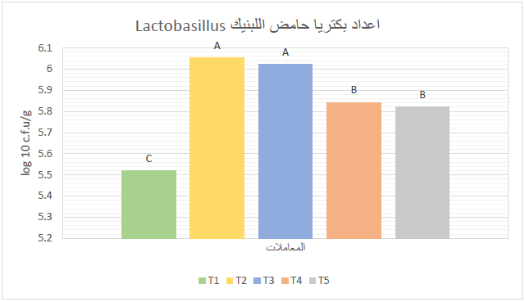
مخطط (1) تأثير استعمال مخلفات الروبيان في علائق فروج اللحم في الاعداد اللوغارتمية لبكتريا حامض اللبنيك.

Slide 24
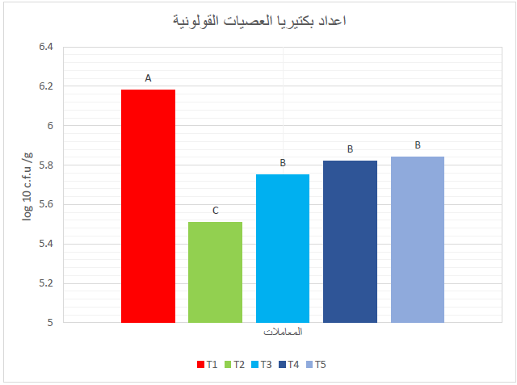
مخطط (2) تأثير استعمال مخلفات الروبيان في علائق فروج اللحم في الاعداد اللوغارتمية لبكتريا عصيات القولونية.

Slide 25
جدول(16) تأثير استعمال مخلفات الروبيان في علائق فروج اللحم في مؤشرات اكسدة الدهن في اللحم، المتوسط ± الخطا القياسي.
الصفات | مؤشرات اكسدة دهن اللحم |  |  |  |  | المعنوية
 | T1 | T2 | T3 | T4 | T5
فترة خزن 1 يوم
PV | 3.075±0.014ª | 2.620±0.023^{b} | 2.200±0.012^{c} | 2.285±0.009^{bc} | 2.123±0.007^{c} | **
MDA | 0.043±0.001ª | 0.029±0.001^{b} | 0.023±0.001^{c} | 0.027±0.001^{b} | 0.021±0.001^{c} | **
FFA | 0.530±0.006ª | 0.430±0.006^{b} | 0.305±0.003^{bc} | 0.345±0.003^{bc} | 0.250±0.006^{c} | **
فترة خزن 30 يوم
PV | 5.622±0.306ª | 3.915±0.014^{b} | 2.823±0.015^{c} | 3.033±0.028^{c} | 2.470±0.017^{c} | **
MDA | 0.075±0.002ª | 0.043±0.001^{b} | 0.030±0.001^{bc} | 0.036±0.001^{bc} | 0.027±0.001^{c} | **
FFA | 0.733±0.012ª | 0.523±0.015^{b} | 0.333±0.009^{c} | 0.413±0.012^{bc} | 0.407±0.007^{bc} | **

Slide 26
الاستنتاجات

Slide 27
1- إن استعمال مخلفات الروبيان المحلية قد حسنت من الأداء الإنتاجي لفروج اللحم وأفضل النتائج عند استعمال 4% من مخلفات الروبيان مع 0.05% من انزيم البروتييز.
-2 ارتفاع الأعداد اللوغالاتمية لبكتريا العصيات اللبنية Lactobacillus وانخفاض الاعداد اللوغارتمية. لبكتريا العصيات القولونية E.coil في منطقة الصائم لطيور معاملات استعمال مخلفات الروبيان مع ومن دون انزيم البروتييز.
3- انخفاض حالة الاكسدة في الدهن للحم فروج معاملات استعمال مخلفات الروبيان ، ومع زيادة نسبة الاستعمال من دون ومع انزيم البروتين بعد خزن اللحم لمدة 1 و 30 يوماً.

Slide 28
التوصيات

Slide 29
1- اضافة مسحوق مخلفات الروبيان بأقل نسبة مستعملة في هذه الدراسة (4%) مع اضافة انزيم البروتييز لإعطائه أفضل أداء إنتاجي.
2- استعمال مخلفات الروبيان المحلية كمضادات أكسدة طبيعي في علائق فروج اللحم للمحافظة على اللحم المنتج من حصول الاكسدة نتيجة ظروف الخزن الرديئة.
3- العمل على الاستفادة من مخلفات الروبيان المحلية الموجودة في محافظة البصرة واتباع الطرائق العلمية في تصنيعها وتحويلها لمسحوق رخيص وغني بالعناصر الغذائية وخاصة البروتين والمواد الفعالة بايلوجياً للاستفادة منها في علائق الطيور الداجنة ، فضلاً عن تقليل التلوث البيئي والذي يسببه رمي كميات كبيرة من هذه المخلفات ومن ثم المحافظة على البيئة من التلوث.

Slide 30
THANK YOU

